Slide 1
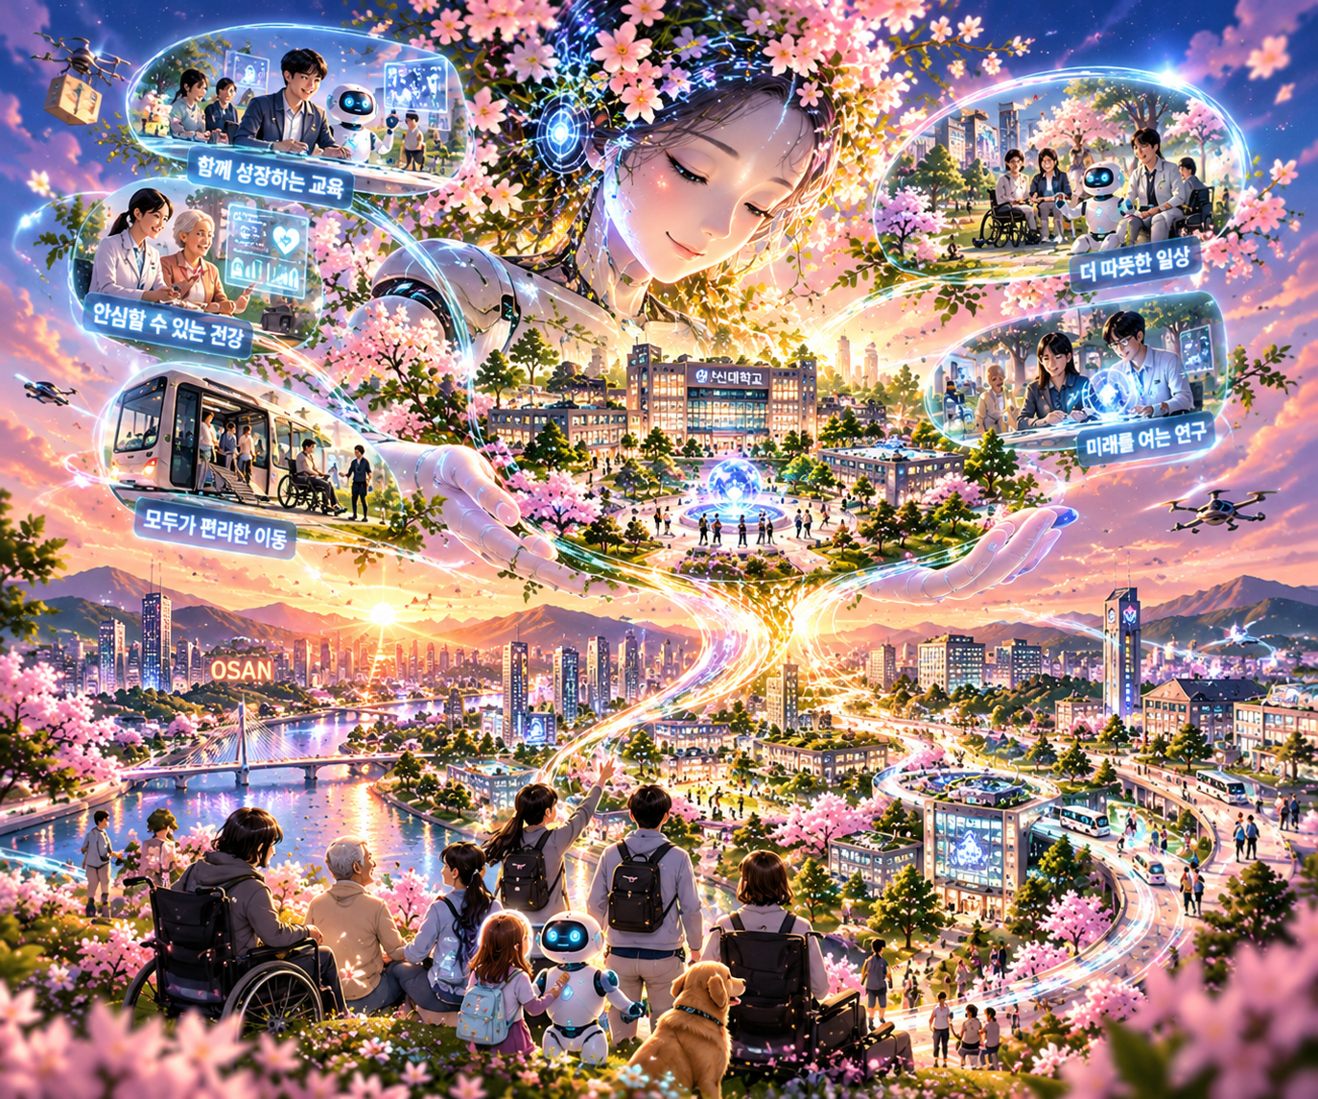
AI가 피우는 내일의 정원
박수빈
AISW계열
본 작품은 ChatGPT를 활용해 제작하였으며, ‘모두를 위한 AI, 함께하는 디지털 라이프케어’를 미래 정원으로 표현했습니다.
작품 중심의 AI 수호자는 사람들의 가능성을 키우는 미래의 정원사를 상징합니다.
벚꽃은 새로운 가능성을, 빛나는 회로는 사람과 도시, 대학을 연결하는 디지털 네트워크를 의미합니다.
AI 아래 펼쳐진 미래 도시는 성장하는 오산을, 한신대학교는 배움과 연구의 공간을 나타냅니다.
또한 학생, 어린이, 노인, 장애인이 AI와 함께 생활하는 모습을 통해 누구나 기술의 혜택을 누리는 포용적인 미래를 표현했습니다.
작품 속 빛의 길은 배움과 건강, 이동과 돌봄을 연결하는 희망의 길입니다.
서로의 차이를 존중하고 모두가 함께 성장하는 미래를 담았습니다.
기술의 진정한 발전은 사람들의 삶을 얼마나 더 나아지게 하는가에 있다고 생각합니다.
한신대학교와 오산이 포용적인 AI를 바탕으로 누구도 소외되지 않는 따뜻한 미래를 만들어 가기를 바랍니다.
Notes:
프롬프트 내용을 작성해주세요~! 수십 줄이어도 상관없습니다. 단계별로 작성 해주세요.

Slide 2
2026 한신대학교 AISW 페스티벌 AI 아트코딩 경진대회 이미지 부문 출품작을 제작한다. 작품의 주제는 ‘성장 도시 오산, 미래 대학 한신’이며, 핵심 가치는 ‘모두를 위한 AI, 함께하는 디지털 라이프케어’이다. 작품명은 ‘AI가 피우는 내일의 정원’으로 한다.
AI를 인간을 통제하거나 대신하는 기계가 아니라, 사람들의 가능성을 발견하고 성장을 돕는 미래의 정원사로 표현한다. 화면 중앙에는 벚꽃과 빛나는 디지털 회로가 어우러진 거대한 AI 수호자를 배치한다. 부드럽고 온화한 표정의 AI는 두 손으로 미래 도시를 감싸 안고 있으며, 머리와 어깨에서는 분홍빛 벚꽃이 피어난다. AI의 몸을 따라 흐르는 빛의 회로는 나무의 가지와 뿌리처럼 뻗어 도시와 대학, 사람들을 연결한다.
AI의 손안과 주변에는 지속 가능한 미래 도시 오산과 한신대학교를 상징하는 현대적인 캠퍼스를 펼쳐 보인다. 대학 건물과 연구 공간, 녹지, 보행자 중심 거리, 다리와 강, 첨단 교통시설이 조화롭게 어우러지도록 구성한다. 대학의 교육과 연구가 지역사회의 발전으로 이어지고, 도시와 대학이 함께 성장하는 모습을 표현한다.
도시 곳곳에는 학생, 어린이, 노인, 장애인 등 다양한 사람들이 자연스럽게 어울려 생활하는 장면을 배치한다. 학생들은 AI와 함께 배우고 연구하며, 어린이는 친근한 로봇과 새로운 가능성을 탐색한다. 노인은 건강하고 안전한 일상을 누리고, 휠체어 이용자를 포함한 시민들은 편리하고 자유롭게 이동한다. 교육, 건강 관리, 이동 지원, 일상 돌봄을 나타내는 장면을 통해 AI 기술이 모든 사람의 삶을 더욱 편리하고 따뜻하게 만드는 모습을 보여 준다.
황금빛 데이터의 흐름은 AI의 손끝에서 시작되어 도시의 길과 대학 캠퍼스, 사람들의 생활 공간으로 이어진다. 이 빛은 배움과 건강, 이동과 돌봄을 연결하는 희망의 길이자 누구도 소외되지 않는 포용적인 미래를 상징한다. 첨단 기술과 자연이 조화를 이루며, 사람들의 행복과 존엄성이 기술보다 중심에 놓이도록 표현한다.
전체 구도는 웅장하고 깊이감 있는 파노라마 형식으로 구성한다. 중앙의 AI 수호자가 가장 먼저 눈에 들어오고, 그 아래로 미래 도시와 한신대학교 캠퍼스, 다양한 사람들의 생활 모습이 층층이 펼쳐지도록 한다. 전경에는 시민들과 벚꽃 정원을 배치하고, 중경에는 도시와 대학을, 원경에는 미래적인 건축물과 도시 풍경을 배치하여 풍부한 공간감을 구현한다.
색상은 벚꽃의 분홍색, 황혼의 보라색, 청록색 디지털 빛, 따뜻한 황금색, 생명력을 상징하는 녹색을 조화롭게 사용한다. 부드러운 빛과 섬세한 반사광, 흩날리는 꽃잎, 정교한 빛의 궤적을 활용하여 신비로우면서도 따뜻하고 희망적인 분위기를 연출한다. 고품질 디지털 콘셉트 아트와 세밀한 미래 도시 일러스트레이션을 결합하여 공모전 출품작에 어울리는 높은 완성도와 풍부한 시각적 이야기를 구현한다.
이미지에는 위협적이거나 군사적인 로봇, 인간을 지배하는 AI, 차갑고 삭막한 도시, 과도한 네온 장식, 왜곡된 인물과 신체, 무의미한 문자, 임의의 로고와 워터마크를 넣지 않는다. 이미지 속 글자는 생성하지 않으며, 필요한 제목과 설명은 이미지 편집 단계에서 별도로 추가할 수 있도록 한다.
최종적으로 기술의 발전이 사람들의 삶을 더욱 안전하고 편리하게 만들고, 도시와 대학이 함께 성장하며, 서로 다른 사람들이 자신의 가능성을 꽃피우는 따뜻한 미래를 시각적으로 전달한다.

